Slide 1
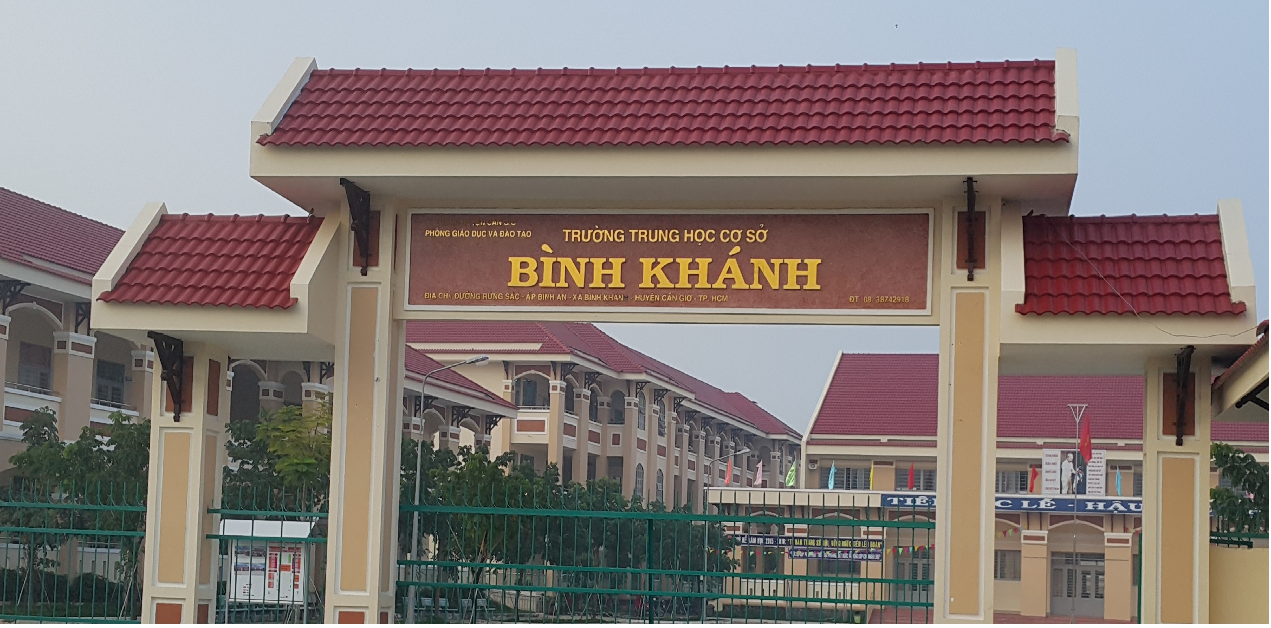
KHOA HỌC TỰ NHIÊN 6

Slide 2



KHOA HỌC TỰ NHIÊN 6

Slide 3


Chủ đề 4:
“MỘT SỐ VẬT LIỆU, NHIÊN LIỆU, LƯƠNG THỰC THỰC PHẨM THÔNG DỤNG; TÍNH CHẤT VÀ ỨNG DỤNG CỦA CHÚNG”
BÀI 11: MỘT SỐ VẬT LIỆU THÔNG DỤNG
Notes:
COVER PAGE

Slide 4
BÀI 11: MỘT SỐ VẬT LIỆU THÔNG DỤNG
I
Một số vật liệu thông dụng
Sử dụng vật liệu an toàn, hiệu quả và bảo đảm sự phát triển bền vững
II
III
Một số tính chất và ứng dụng của vật liệu
Notes:
COVER PAGE

Slide 5
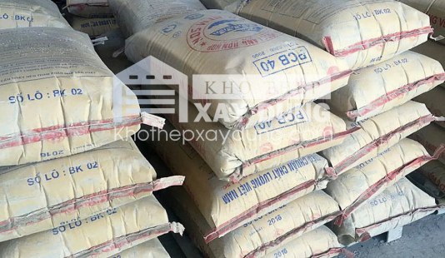
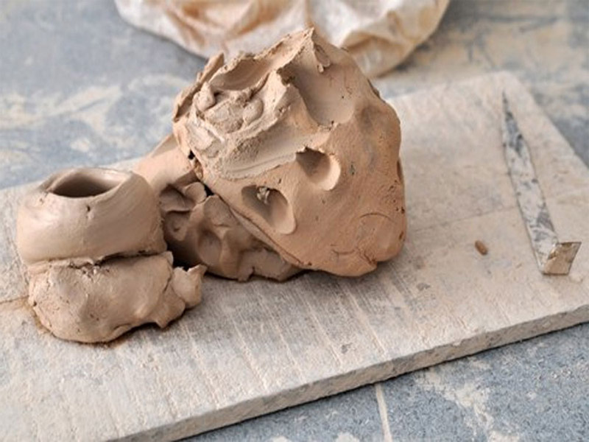
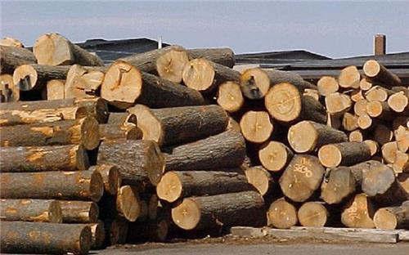

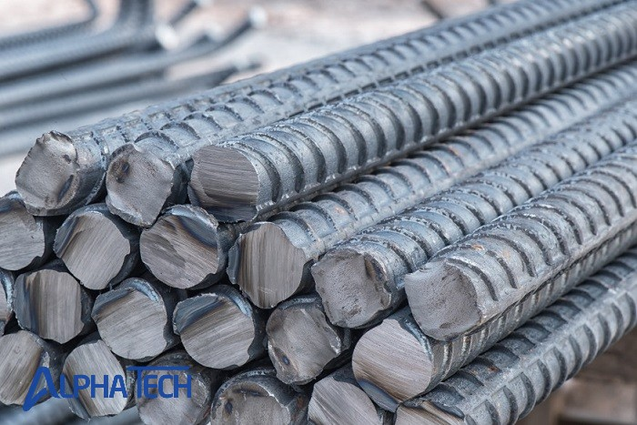
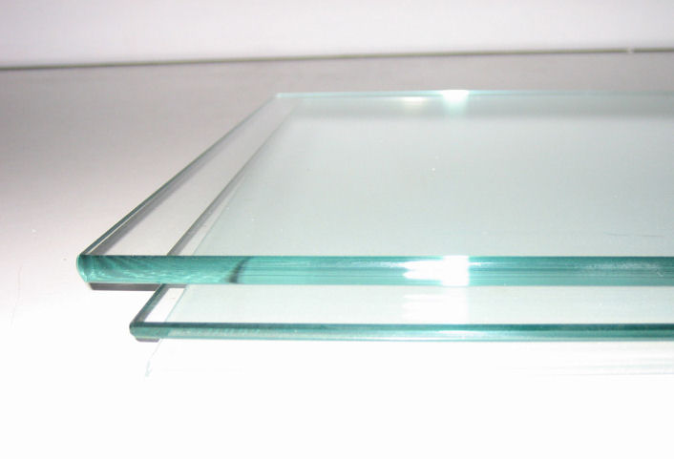
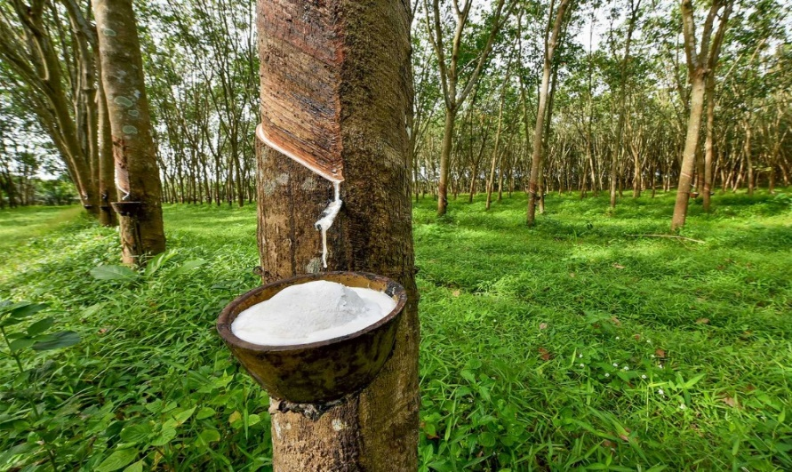
I. Một số vật liệu thông dụng
Hãy kể tên một số loại vật liệu trong cuộc sống mà em biết.
Xi măng
Đất sét
Gỗ
Sắt, thép
Thủy tinh
Cao su

Slide 6
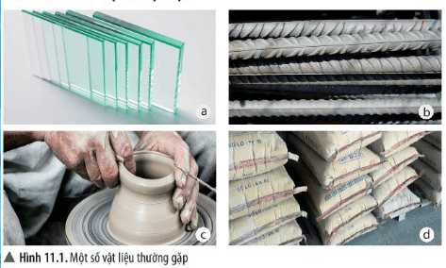

Slide 7

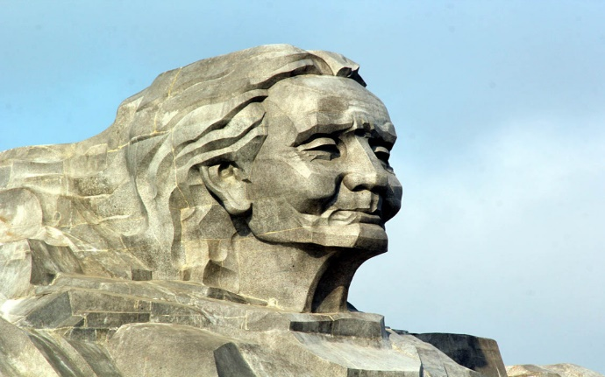
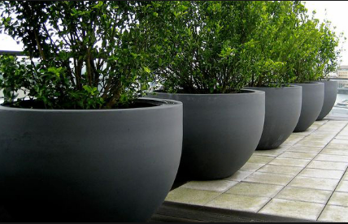
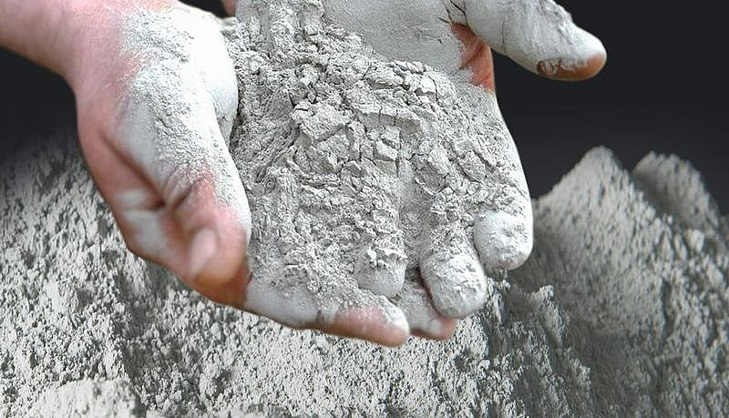
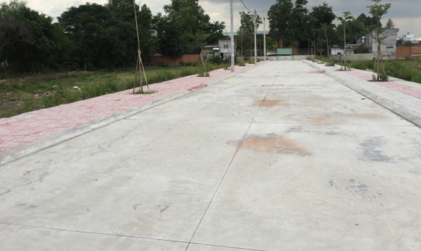
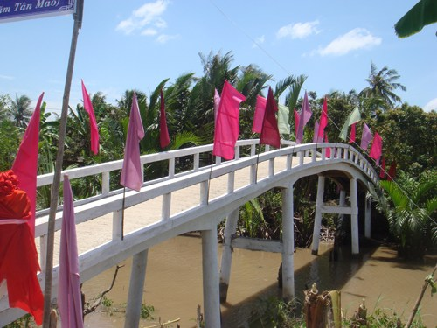
I. Một số vật liệu thông dụng
Vật liệu
Các đồ vật hay công trình xây dựng
Hãy liệt kê các loại đồ vật hoặc công trình xây dựng được làm từ những vật liệu ở hình 11.1.
Nhà cửa
Tượng đài
Chậu cây
Xi măng
Đường bê tông
Cầu

Slide 8
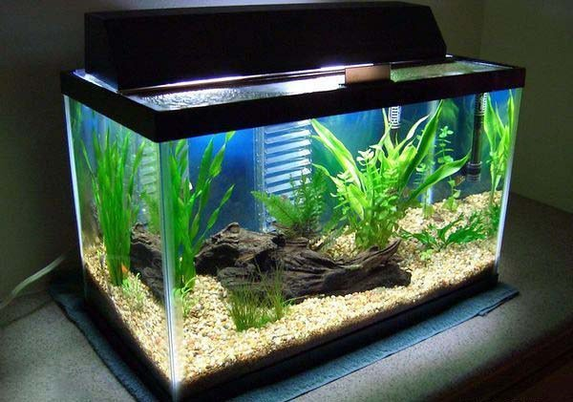
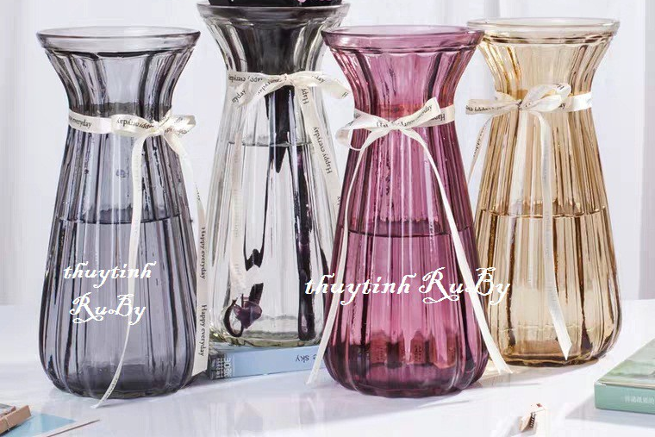
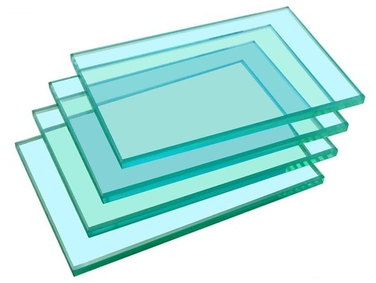
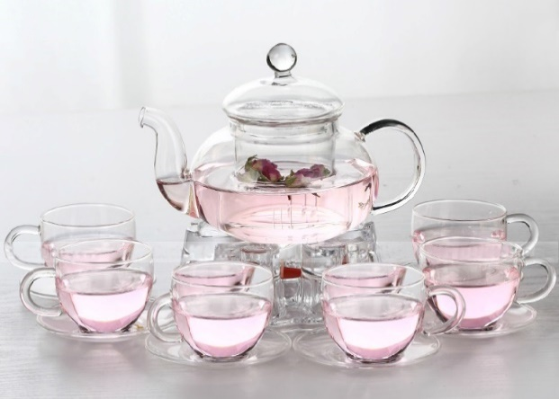
I. Một số vật liệu thông dụng
Các đồ vật hay công trình xây dựng
Vật liệu
Bể cá
Lọ hoa
Thủy tinh
Bình, tách

Slide 9
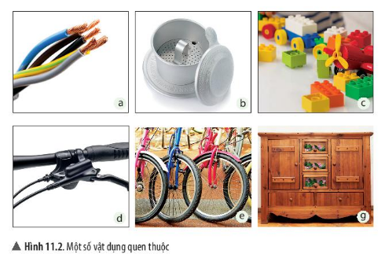

Slide 10
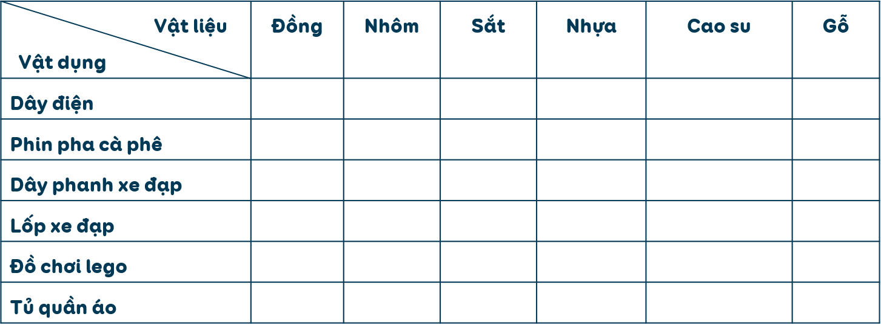
I. Một số vật liệu thông dụng
Bảng 11.1. Vật dụng làm từ các vật liệu
✓
✓
✓
✓
✓
✓
✓
✓
✓

Slide 11

BÀI 11: MỘT SỐ VẬT LIỆU THÔNG DỤNG
I. Một số vật liệu thông dụng
Vật liệu là chất hoặc hỗn hợp một số chất được con người sử dụng như nguyên liệu đầu vào trong một quá trình sản xuất hoặc chế tạo để làm ra những sản phẩm phục vụ cuộc sống.
Tùy vào tính chất và mục đích sử dụng mà người ta phân thành các loại vật liệu khác nhau ví dụ vật liệu xây dựng, vật liệu cơ khí, vật liệu sinh học, ………

Slide 12
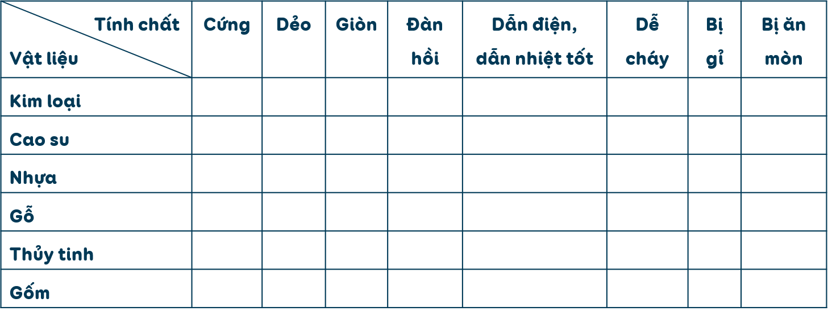
2. Một số tính chất và ứng dụng của vật liệu
Từ quan sát thực tế, em hãy cho biết một số tính chất của các vật liệu : kim loại, cao su, nhựa, gỗ, thủy tinh và gốm. Tích dấu ✓ để hoàn thành theo mẫu bảng 11.2.
✓
✓
✓
✓
✓
✓
✓
✓
✓
✓
✓
✓
✓
Bảng 11.2. Một số tính chất của vật liệu

Slide 13
**Tìm hiểu về khả năng bị ăn mòn của một số vật liệu
- Thí nghiệm 1 : Rót một ít giấm ăn vào cốc thủy tinh lần lượt chứa các vật liệu sau : đinh sắt (iron), miếng kính, miếng nhựa, miếng cao su, mẫu đá vôi và mẫu sành. Quan sát hiện tượng.

Slide 14
Vật liệu | Hiện tượng
Đinh sắt
Miếng kính
Miếng nhựa
Miếng cao su
Mẫu đá vôi
Mẫu sành
Có bọt khí thoát ra, đinh sắt bị ăn mòn
Không bị ăn mòn
Không bị ăn mòn
Không bị ăn mòn
Có bọt khí thoát ra, mẫu đá vôi bị ăn mòn
Không bị ăn mòn

Slide 15
Thí nghiệm 2 : Lần lượt đốt nóng các vật liệu sau trên ngọn lửa đèn cồn (sử dụng kẹp sắt để kẹp vật liệu khi đốt) : đinh sắt (iron), dây đồng, mẫu gỗ, mẫu nhôm (aluminium), miếng nhựa và mẫu sành. Quan sát hiện tượng và cho biết vật liệu nào dễ cháy và vật liệu nào dẫn nhiệt (cảm nhận qua dấu hiệu kẹp sắt bị nóng khi đốt).
** Chú ý : Khi kẹp sắt có dấu hiệu nóng thì không đốt nữa và cho vật liệu vào chậu nước tránh bị bỏng.

Slide 16
** Hiện tượng
Vật liệu | Hiện tượng
Đinh sắt
Dây đồng
Mẫu gỗ
Mẫu nhôm
Miếng nhựa
Mẫu sành
Dẫn nhiệt, không cháy
Dẫn nhiệt, không cháy
Không dẫn nhiệt, dễ cháy
Dẫn nhiệt, không cháy
Không dẫn nhiệt, khó cháy
Không dẫn nhiệt, không cháy
- Vật liệu dễ cháy: mẩu gỗ, miếng nhựa
- Vật liệu dẫn nhiệt: đinh sắt, dây đồng, mẩu nhôm, mẩu sành

Slide 17
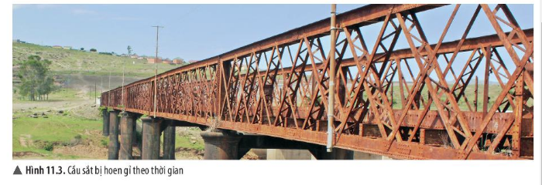
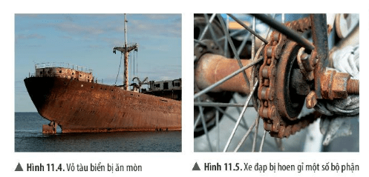
*** Tìm hiểu về khả năng bị ăn mòn, bị gỉ của một số công trình, vật dụng.
Các công trình, vật dụng sử dụng vật liệu làm bằng kim loại sẽ dễ bị ăn mòn, hoen gỉ, hư hỏng : vật liệu kim loại như sắt, kẽm, thép,...
Nguyên nhân: do vật liệu này tiếp xúc với môi trường chứa tác nhân ăn mòn như không khí, nước biển…sẽ bị ăn mòn và hoen gỉ bởi oxygen trong không khí (hình 11.5), mưa axit (hình 11.3) và với môi trường nước biển (hình 11.4).
Quan sát hình 11.3, 11.4, 11.5, em hãy cho biết những vật liệu nào dễ bị ăn mòn, hoen gỉ dẫn đến hư hỏng công trình, vật dụng.
Nêu nguyên nhân dẫn đến sự hư hỏng đó.

Slide 18
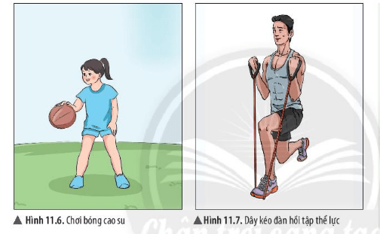
***Khảo sát tính chất của cao su.
1. Đập quả bóng cao su xuống mặt đường hoặc ném vào tường sẽ xảy ra hiện tượng gì?
→ Hiện tượng quả bóng sẽ nảy lên và bật ngược trở lại.
2. Kéo căng một sợi dây cao su rồi buông tay, em có nhận xét gì?
→ Sợi dây cao su co lại nhanh chóng về hình dạng ban đầu của nó.

Slide 19
*TN3 : Cho một đoạn dây cao su vào cốc nước nóng, sau đó lấy ra rồi cho vào cốc nước nguội.
Hãy quan sát sự thay đổi hình dạng của dây cao su.
→ không thay đổi khi gặp nóng lạnh, không tan trong nước.
*TN4 : Cho một viên tẩy nhỏ (cao su) vào cốc xăng.
Hãy quan sát hiện tượng xảy ra.
→ tan được trong xăng.

Slide 20
- Hãy quan sát hình 11.6, 11.7 và các thí nghiệm, em hãy rút ra tính chất quan trọng của cao su.
Kể tên một số ứng dụng của cao su.
Cao su có tính đàn hồi tốt, ít bị biến đổi khi gặp nóng hay lạnh (tuy nhiên nếu nhiệt độ quá cao sẽ làm cao su chảy ra và mất tính đàn hồi), cách nhiệt, cách điện, ít bị ăn mòn, không tan trong nước, tan được trong xăng, dầu.
Cao su được sử dụng để làm lốp xe, quả bóng cao su, dây kéo co giãn tập thể thao, dây chun (dây thun) cột đồ, các chi tiết của đồ điện, máy móc và đồ dùng trong gia đình.

Slide 21
2. Một số tính chất và ứng dụng của vật liệu
Mỗi loại vật liệu đều có những tính chất riêng. Ví dụ:
- Vật liệu bằng kim loại có tính dẫn điện, dẫn nhiệt, dễ bị ăn mòn, bị gỉ.
- Vật liệu bằng nhựa và thủy tinh không dẫn điện, không dẫn nhiệt, ít bị ăn mòn và không bị gỉ.
-Vật liệu bằng cao su không dẫn điện, không dẫn nhiệt, có tính đàn hồi, ít bị biến đổi khi gặp nóng hay lạnh, không tan trong nước, tan được trong xi măng, ít bị ăn mòn.

Slide 22
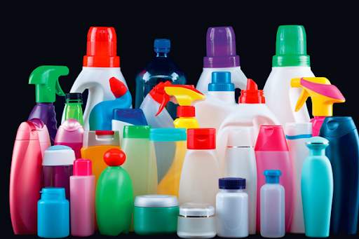
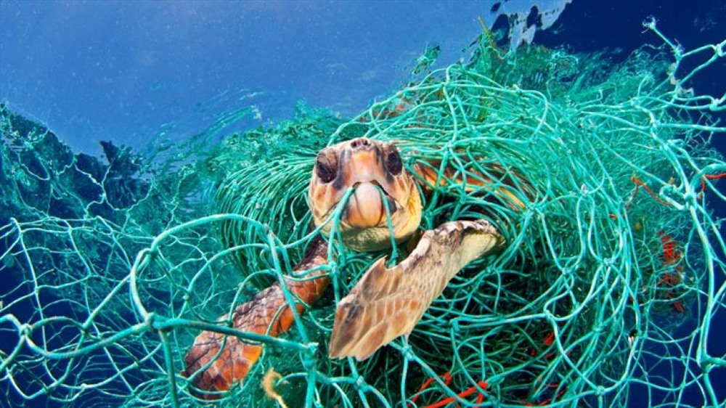
3. Sử dụng vật liệu an toàn, hiệu quả và bảo đảm sự phát triển bền vững.
Để sử dụng vật liệu nhựa an toàn hiệu quả:
-Hạn chế sử dụng đồ nhựa, nên thay bằng đồ thủy tinh.
-Không sử dụng hộp nhựa đựng thực phẩm ở nhiệt độ cao hay sử dụng trong lò vi sóng.
-Hạn chế cho trẻ em chơi đồ chơi nhựa.
-Nên mua các sản phẩm nhựa có nguồn gốc rõ ràng.
Từ quan sát thực tế, em hãy cho biết cách sử dụng đồ vật bằng nhựa an toàn, hiệu quả.

Slide 23
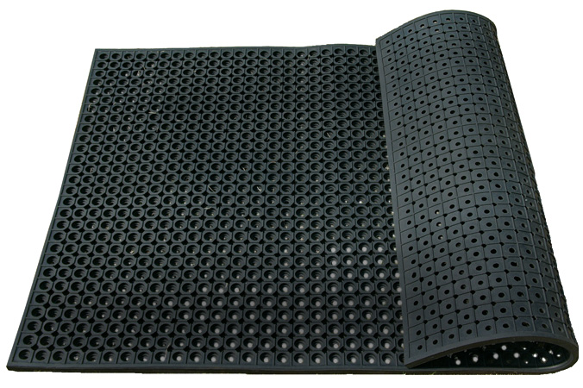
3. Sử dụng vật liệu an toàn, hiệu quả và bảo đảm sự phát triển bền vững.
Sử dụng vật liệu nhựa an toàn, hiệu quả
Em hãy tìm hiểu cách sử dụng vật liệu cao su an toàn, hiệu quả?
- Không nên để các đồ dùng bằng cao su ở nơi có nhiệt độ quá cao (cao su sẽ bị chảy) hoặc nơi có nhiệt độ quá thấp (cao su sẽ bị giòn, cứng..).
- Không để các hóa chất dính vào cao su.
- Không tẩy giặt bằng xà phòng hay xăng dầu làm biến chất, lão hóa cao su.

Slide 24
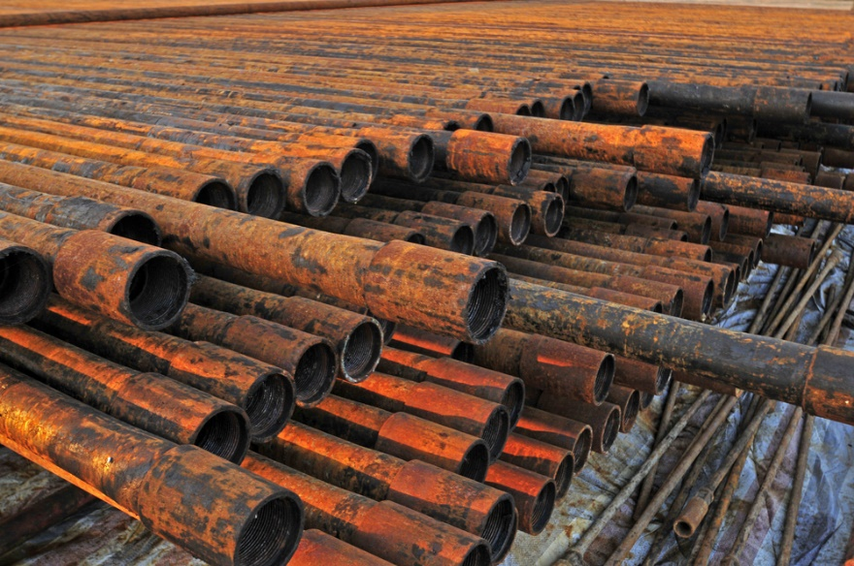
Những biện pháp nào hạn chế sự hoen gỉ của kim loại?
- Nên ngăn cách các vật liệu này với môi trường bằng một số biện pháp như sơn phủ bề mặt vật liệu, bôi dầu mỡ, chế tạo vật liệu chống ăn mòn...

Slide 25
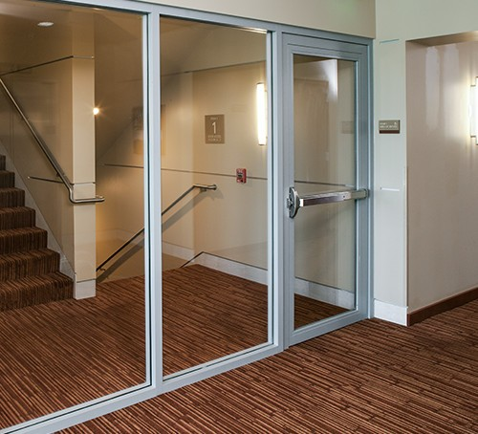
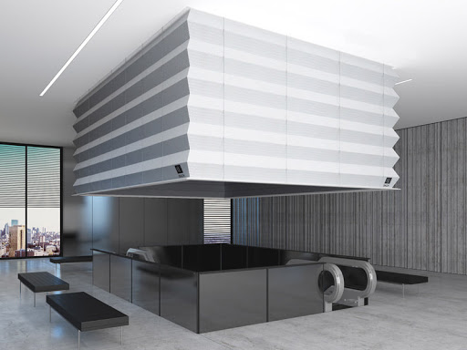
3. Sử dụng vật liệu an toàn, hiệu quả và bảo đảm sự phát triển bền vững.
Tìm hiểu việc sử dụng các vật liệu đảm bảo sự phát triển bền vững
Ưu điểm của một số vật liệu mới:
Tiết kiệm chi phí, năng lượng;
Thân thiện môi trường;
An toàn cháy nổ;
Đảm bảo thẩm mỹ;
Tăng nhanh tốc độ xây dựng.

Slide 26
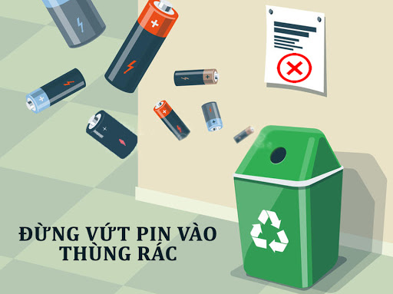
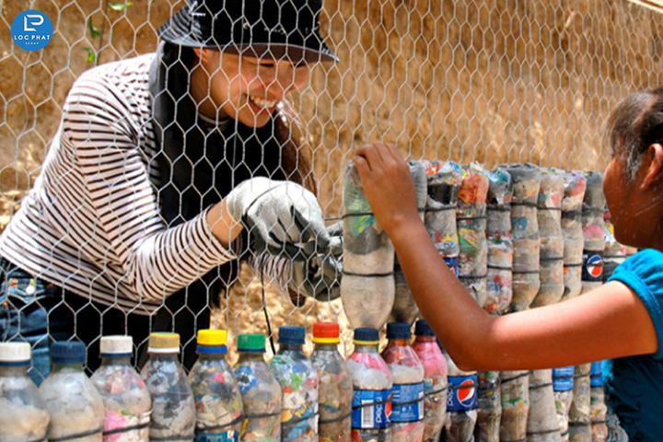
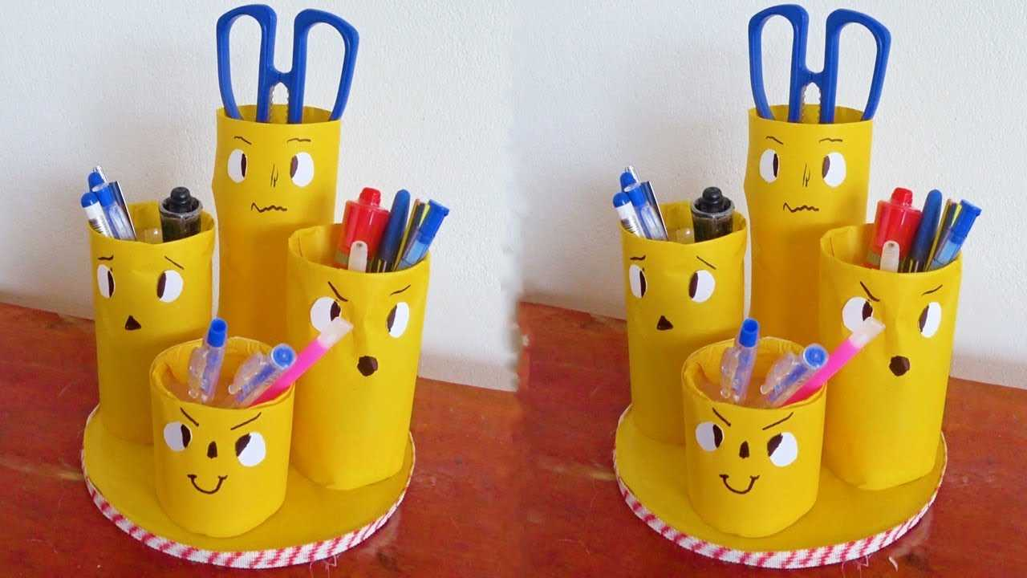
3. Sử dụng vật liệu an toàn, hiệu quả và bảo đảm sự phát triển bền vững.
- Sử dụng vật liệu an toàn, hiệu quả sẽ bảo vệ sức khỏe con người và tiết kiệm để giảm giá thành sản phẩm. Sử dụng các vật liệu mới, tiết kiệm kinh tế, tiết kiệm năng lượng, thân thiện với môi trường sẽ đảm bảo sự phát triển bền vững.

Slide 27

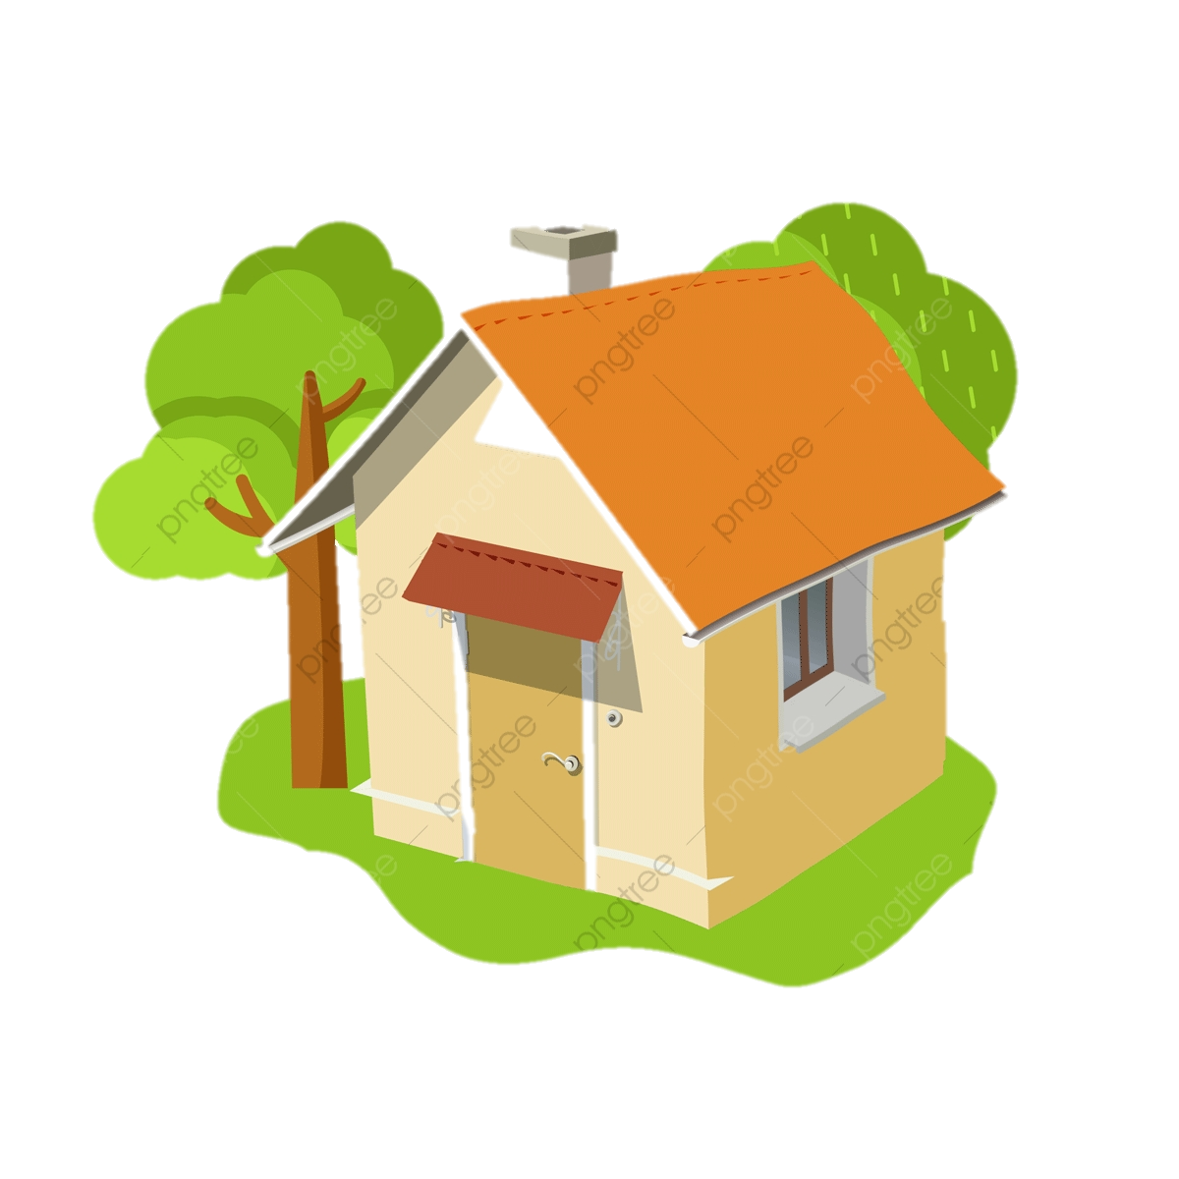

Nhiệm vụ về nhà
- Học bài.
- Bài 1, 2 trang 59 và sách bài tập bài 11.1, 11.2, 11.3, 11.4, 11.6, 11.9.
 - Chuẩn bị bài “Nhiên liệu và an ninh năng lượng”

Slide 28
